Slide 1
B. Stof 4 Evolutie Darwin
Charles Darwin (1819-1882)
1831: 5-jarige wereldreis “The Beagle”
1859: “The origin of species”
Uitgangspunt boek: Biologische/evolutionaire verklaringen ontstaan van soorten i.t.t. de Bijbel: De onveranderlijk van door God geschapen soorten
Tot het eind van zijn leven bleef hij onderzoek doen naar de evolutie. Hoewel er in die tijd nog nauwelijks fossielen van menselijke voorouders waren gevonden, was hij ervan overtuigd dat ook de mens door evolutie was ontstaan en wel in Afrika. Een eeuw later waren er genoeg vondsten gedaan om te bewijzen dat hij gelijk had.

Slide 2
Evolutie 1
Darwin begreep als een van de eerste wetenschappers dat de ontwikkeling van het leven op aarde verklaard kan worden door wat hij bij die vinken had gezien.
Variatie binnen een soort kan leiden tot verschillen, vooral als de populaties van elkaar geïsoleerd raken. Doordat dit op aarde voortdurend gebeurde - en nog steeds gebeurt -, zijn er steeds nieuwe soorten ontstaan, maar ook veel soorten verdwenen.
Omdat de evolutie meestal heel langzaam gaat, zien we er om ons heen niet veel van.

Slide 3
Evolutie 2
In Darwins tijd was er nog niets bekend over DNA, genen en mutaties. De oorzaak van de erfelijke veranderingen bleef dan ook een raadsel.
Lang na Darwins dood is duidelijk geworden hoe mutaties ontstaan. Daarom is er nu een goede verklaring voor de evolutie mogelijk. Deze is samen te vatten in vier punten:
Neodarwinistische evolutietheorie oftewel het neodarwinisme gaat uit van: zie volgende dia

Slide 4
Evolutie 3
Neodarwinistische evolutietheorie oftewel het neodarwinisme gaat uit van:
1. Er zijn altijd meer nakomelingen dan er kunnen overleven.
Door mutatie ontstaan voortdurend erfelijke verschillen tussen organismen van dezelfde soort.
Verscheidenheid in genotypen
3. Door natuurlijke selectie blijven alleen de varianten over die een goede overlevingskans hebben.
4. Door isolatie van populaties kunnen de verschillen tussen de populaties steeds groter worden, waardoor nieuwe soorten ontstaan = Soortvorming door isolatie

Slide 5
Verscheidenheid in genotypen
Individuen verschillen in genotype
Bij geslachtelijke voortplanting treedt recombinatie van genen op
Bovendien mutaties
Door mutaties en verscheidenheid in genotypen grote verscheidenheid (diversiteit) in genotypen binnen een populatie
Daardoor ook verschillen in fenotype

Slide 6
Natuurlijke selectie
Individuen met een betere aanpassing aan het milieu hebben een grotere overlevingskans
Meer nakomelingen die in leven blijven
Dus meer voortplanting van dat genotype
Dit heet: natuurlijke selectie
Daardoor voortdurende verandering van soorten
Mutaties, recombinatie en natuurlijke selectie kunnen een beter aangepaste soort opleveren
Oorspronkelijke vorm kan uitsterven
Mutanten (met een gunstiger genotype) blijven bestaan

Slide 7
Soortvorming door isolatie
Indien verschillende vormen van een soort van elkaar geisoleerd raken, kunnen op den duur verschillende soorten ontstaan
Daarna kunnen deze 2 soorten niet meer met elkaar voortplanten met daarbij vruchtbare nakomelingen
Deze 2 vormen zijn dan 2 verschillende soorten geworden
Voorbeeld: Darwinvinken op de Galapagoseilanden (Zuid-Amerika)
Zie schema afb. 47 blz. 36 boek

Slide 8
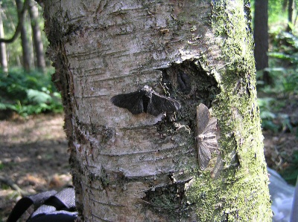
Snelle evolutie 1
Voorbeeld is de kleurverandering bij de berkenspanner, een klein vlindertje
In de jaren vijftig van de 19de eeuw werden in het noordwesten van Engeland donkergekleurde berkenspanners gevangen. Ze waren zeldzaam. De berkenspanner was gewoonlijk wit, een schutkleur om niet op te vallen als hij op de witte stam van de berk zat. Toch werden er steeds meer donkere exemplaren gevangen. De witte exemplaren werden zeldzaam. Wat was er gebeurd?

Slide 9
Snelle evolutie 2
Het bleek dat de stammen van de bomen door roetaanslag donker waren geworden. Het was de tijd van de industriële revolutie en veel luchtvervuilende fabrieken werden uit de grond gestampt. De witte vlinders hadden veel meer kans om opgegeten te worden, want ze vielen goed op tegen de donkere stammen. De donkergekleurde variant had meer kans om te overleven en nakomelingen te krijgen. Het resultaat was dat de populatie binnen vijftig jaar voornamelijk uit donkere berkenspanners bestond. De natuurlijke selectie (wél onder invloed van de mens!) zorgde voor het bijna verdwijnen van de lichte vorm. Bijna, want nu men schonere fabrieken heeft, is de roetaanslag weer verdwenen en zijn de witte varianten teruggekomen.

Slide 10
Snelle evolutie 3
Maar er zijn veel meer van dergelijke voorbeelden. In de metro van Londen leven ondergrondse muggen waarvan de voorouders er waarschijnlijk tientallen jaren geleden terecht zijn gekomen. Het is er donker en vochtig en er zijn altijd genoeg mensen om bloed van te zuigen. Natuurlijke vijanden zijn er niet of nauwelijks. Toen een bioloog een aantal van die muggen ving om er onderzoek naar te doen, bleek dat ze niet meer gekruist konden worden met bovengrondse muggen. Hier was een nieuwe soort ontstaan.

Slide 11
Resistentie door evolutie 1
Een gevaarlijke vorm van snelle - moderne - evolutie is het ontstaan van resistentie van insecten tegen bestrijdingsmiddelen en van ziekteverwekkers tegen medicijnen. De mutaties bij deze organismen gaan zó snel dat er nieuwe soorten ontstaan die resistent (= ongevoelig) worden voor de middelen die mensen tegen ze inzetten. Bacteriën die resistent zijn tegen antibiotica vormen een serieus gevaar, vooral in ziekenhuizen, waar veel met medicijnen wordt gewerkt en veel mensen met een verminderde weerstand aanwezig zijn
Resistentie = de ongevoeligheid van een bacterie voor een bepaald antibioticum

Slide 12
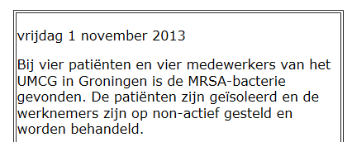
Resistentie door evolutie 2 lees meer RTV Noord

Slide 13
Argumenten voor evolutie
1. Fossielen
2. Homologie (overeenkomst in bouw + gelijke embryonale ontstaanswijze. Organen zijn ontstaan uit dezelfde grondvorm (vleugel vleermuis, voorpoot van een mol, de arm van een mens)
Analoog berust niet op verwantschap maar hebben overeenkomstige functie
3. Rudimentaire organen (achterpoten bij walvissen, poten bij slangen, blinde darm mens; resten hiervan noemen we rudimentaire organen)
4. Andere overeenkomsten: Mitose en meiose bij organismen, organismen opgebouwd uit dezelfde of vergelijkbare stoffen, overeenkomsten in DNA en eiwitten

Slide 14
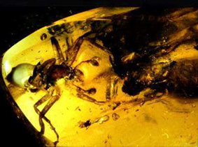
Fossielen 1
Fossielen zijn vaak de versteende skeletten van dieren (beenderen, schelpen), maar soms ook afdrukken van dieren of planten. Zo kunnen ook van zachte organismen of delen daarvan, zoals kwallen of bloemen of zelfs van voetsporen fossielen ontstaan. Ook ontstaan fossielen doordat ze ingesloten werden, bijvoorbeeld door dennenhars. De dennenhars wordt hard en we vinden het als barnsteen terug
In barnsteen ingesloten insect (bron: www.fossiel.net/system/vindplaatsen/barnst.jpg)

Slide 15
Fossielen 2
Belangrijk daarbij zijn de gidsfossielen: soorten die op veel plaatsen te vinden zijn, maar die slechts kort bestaan hebben. Kom je een gidsfossiel in een onbekende laag tegen, dan vertelt dit fossiel je hoe oud de geologische laag - met de andere daarin voorkomende fossielen - is.
De absolute ouderdom wordt vastgesteld met behulp van radiometrische technieken
Het bekendst is de koolstofmethode. Van het element C komt de isotoop ¹⁴C voor die spontaan in ¹²C wordt omgezet met een halfwaardetijd van 5600 jaar (5730 wordt vermeld in andere bronnen !!)
De halfwaardetijd is de tijd die nodig is om de helft van de atomen om te zetten; factoren als temperatuur en druk hebben hierop geen invloed. De verhouding ¹⁴C/¹²C in de atmosfeer is constant. Wanneer men de verhouding vaststelt in een fossiel, kan de echte leeftijd vastgesteld worden

Slide 16
C14 vorming en afbraak

Slide 17
C14 methode halfwaardetijd
Verval
C14 is anders dan gewone koolstof. Het wordt gemaakt wanneer straling de atmosfeer raakt. Zonlicht raakt de atmosfeer en raakt daarmee ook stikstof. In het periodiek systeem liggen stikstof en koolstof naast elkaar. Zodra zonlicht tegen stikstof aan knalt, slaat het wat dingen er af en wordt het C14
Het C14 is onstabiel. Het wil uit deze vorm en valt daardoor na verloop van tijd uit elkaar terug tot stikstof (N14). Het duurt ongeveer 5730 jaar voordat de helft van C14 terug is vervallen tot stikstof. Vervolgens duurt het weer 5730 tot weer de helft van het restant is vervallen, dan weer 5730 jaar voor daar weer de helft van vervalt enzovoorts. De tijdsduur om de helft van de hoeveelheid te laten vervallen heet de halfwaardetijd.

Slide 18
43.7.3. Wat vertellen fossielen?

Slide 19
DNA-onderzoek
Omdat DNA altijd bloot staat aan kleine veranderingen, mutaties, die met een zekere regelmaat plaatsvinden, kan de mate van verwantschap afgeleid worden uit de verschillen en overeenkomsten van het DNA van soorten. Hoe langer geleden de laatste gezamenlijke voorouder leefde, hoe meer verschillen. Zo is het DNA van mensen voor 98,6% gelijk aan dat van de chimpansees, en nog altijd voor 96% aan dat van muizen. Op deze manier kan een stamboom worden afgeleid, die in gevallen, waar wel voldoende fossielen van gevonden zijn, wonderwel overeenkomt met de fossiele stamboom. Dit maakt deze methode erg betrouwbaar.
2 min 32 GENEN BIJ DE FRUITVLIEG
http://www.schooltv.nl/video/genetica-genen-bij-de-fruitvlieg/

Slide 20
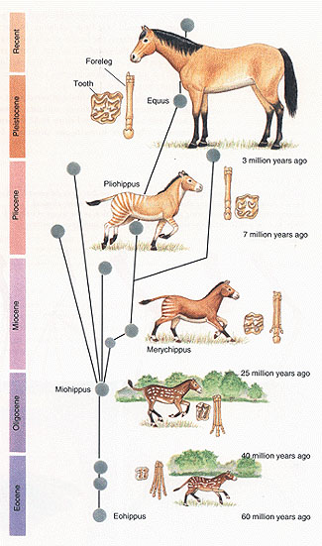
43.7.5. Bouwplannen vergelijken
Dat soorten zich in de loop van de tijd uit een gemeenschappelijke voorouder hebben gevormd, is aan te tonen door de overeenkomsten (en verschillen) in bouwplannen. Zo hebben alle gewervelde dieren een zelfde bouwplan met wervelkolom, ribben, schedel en vier ledematen. Hier komt het onderzoek naar homologe organen weer om de hoek kijken. De bouw van homologe organen, zoals voorpoten, vleugels en vinnen van walvissen, is dezelfde, doordat al deze dieren afstammen van dezelfde oer-gewervelden
Evolutie van het paard (bron: kennislink)

Slide 21
43.7.6. Andere opvattingen “Generatio spontanae”
Meer dan tweeduizend jaar geleden waren er in Griekenland al mensen die uit de overeenkomsten van dieren begrepen dat er afstamming van en verwantschap tussen soorten moesten zijn. Maar tot in de negentiende eeuw heerste de algemene opvatting dat de aarde met alle levende wezens geschapen was, zoals in het eerste bijbelboek wordt beschreven.
Ook dacht men dat kleine organismen, zoals wormen en muizen, vanzelf konden ontstaan uit niet-levend materiaal. Op dode dieren verschijnen immers ’vanzelf’ vliegenmaden, op oude lappen in een rommelhoek zitten plotseling muizen. Dit noemde men ’spontane generatie’. Pasteur (1822-1895) bewees in de negentiende eeuw dat dit nooit gebeurde als er geen vliegen of muizen bij konden komen. Zelfs eencelligen verschijnen niet uit het niets.

Slide 22
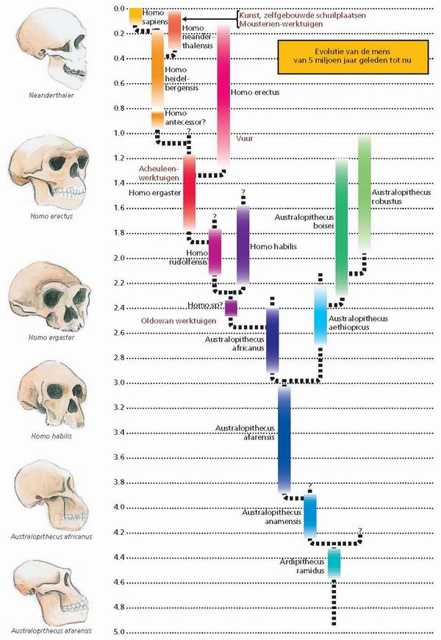
43.8. Evolutie van de mens
Sinds het verschijnen van Darwins 'The Origin of Species' (1859) en later ''The Descent of Man' (1871) zijn mensen op zoek gegaan naar de missing link, de schakel tussen dier en mens die het werkelijke bewijs zou vormen dat de mens van dieren afstamt.
Overzicht van de evolutie van de mens; er zijn nog veel vraagtekens...

Slide 23
Geschiedenis van ontstaan van het leven op aarde
Endosymbiosetheorie (vrijlevende bacterien zouden als organellen in andere cellen zijn gaan leven)
Voorbeelden:
1. Uit cyanobacterien zouden chloroplasten zijn ontstaan
2. Mitochondrien zouden zijn ontstaan uit
zuurstofverbruikende bacterien (mito’s kunnen zich
zelfstandig delen)
Let op: prokaryoten: cellen zónder celkern (bacteriën)
eukaryoten: cellen mét celkern

Slide 24
Ontstaan heterotrofe eukaryoot: mitochondrium

Slide 25
Ontstaan heterotrofe eukaryoot: bladgroenkorrel én mitochondrium Bekijk de animatie op Bioplek (klik hier voor de tablet of iPad).

